Slide 1
Schaduw (Onderbouw)
Kernschaduw en bijschaduw (halfschaduw)
agtijmensen.nl 24042021

Slide 2
Een puntvormige lichtbron L. . .
scherm
en de schaduw van een mast M.
Mast, van boven gezien.
M
K
L
Dit zie je op het scherm
K = kernschaduw

Slide 3
Hoe groot is een schaduw?
scherm
Dat heet in de wiskunde de vergrotingsfactor.
L
0,5 m
? m
2m
3 m
12 m
Hoeveel keer is de schaduw groter dan het voorwerp?
12/3 = 4 x
De grootte van de schaduw is dus . . .
4 x 0,5 m = 2 m

Slide 4
Hoe groot is een schaduw?
scherm
L
0,5 m
? m
1,5 m
5 m
10 m
15 m
Hoeveel keer is de schaduw groter dan het voorwerp?
15/5 = 3 x
De grootte van de schaduw is dus . .
3 x 0,5 m = 1,5 m

Slide 5
Een niet puntvormige lichtbron LL’..
en de schaduw van een mast M
B
L
M
K
L’
B
K = kernschaduw
TL verlichting bijv.
B = Bijschaduw

Slide 6
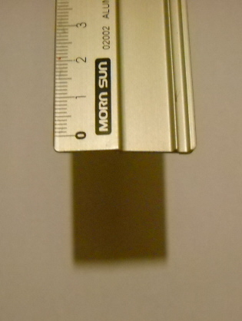
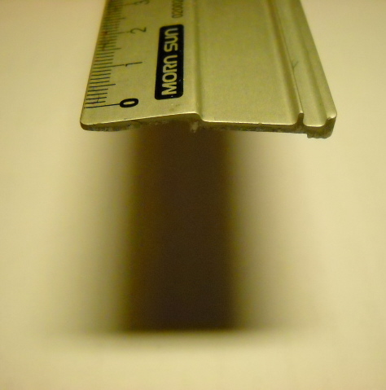
Kernschaduw
Bijschaduw
Kleine lichtbron (puntvormig)
Grote lichtbron (TL-verlichting)

Slide 7
Kern en bijschaduw van de maan
Bijschaduw:
Gedeeltelijke zonsverduistering
Kernschaduw:
Volledige zonsverduistering
Zo ziet de schaduw op de grond er uit:

Slide 8
Schaduw van twee gekleurde
Welke lamp kan hier schijnen???
Welke lamp kan hier schijnen???
lichtbronnen
L₁
L₂
Welke lamp kan hier schijnen???
Welke lamp kan hier schijnen???
Dit zie je op het scherm.

